Slide 1



GERAÇÃO FUTURA
CURSO DE TECNOLOGIA EM ANÁLISE E DESENVOLVIMENTO DE SISTEMAS
RA
LUCAS BEZERRA DE SOUZA
LUCAS YUDI GANEKO
MATHEUS DE OLIVEIRA RODRIGUES
RODOLFO GREGÓRIO ALVES DE LIMA
52029
52044
52046
52074

Slide 2
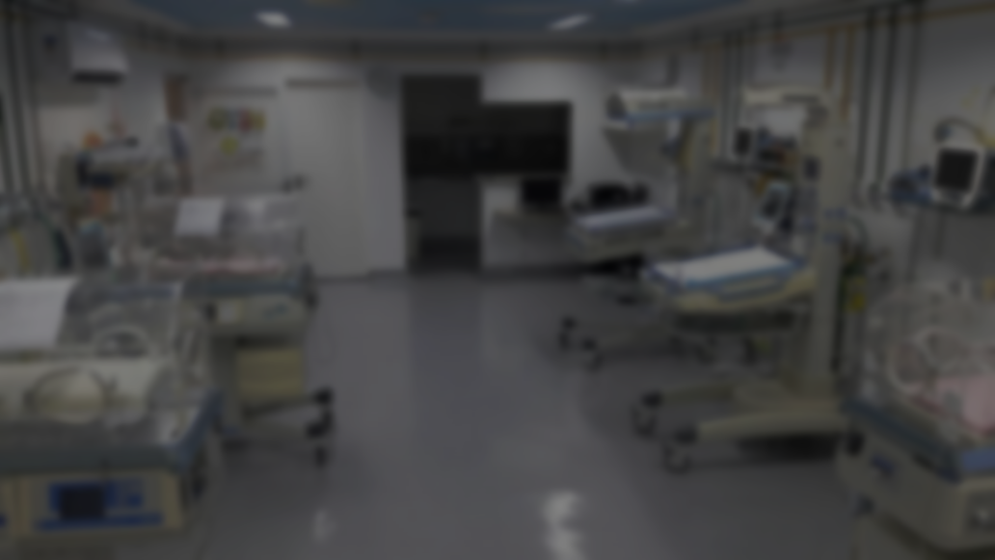


SISTEMA DE TEMPERATURA E UMIDADE PARA INCUBADORAS NEONATAL

Slide 3


CONTEXTO

Slide 4






METODOLOGIA ÁGIL

